Slide 1
“CATÁLOGO”
“HOT BURGUER”

Slide 2
“Referencias de la cooperativa”
correo: hot.burguer.bolivar@gmail.com
Unidad Educativa Bolívar
Consta de 11 integrantes
Tulcán –Carchi - Ecuador

Slide 3
Dirección: Unidad Educativa “Bolívar”
“INGREDIENTES HAMBURGUESA”
“INGREDIENTES HOT DOG”

Slide 4
“INGREDIENTES Para hamburguesa”
- 1 Kilo de carne picada, bien de cerdo o de ternera, al gusto - 1 Huevo - Pan de hamburguesa - 1 diente de ajo - Perejil - Sal - Cebolla - Aceite de oliva - Kétchup - Mostaza - Unas hojas de lechuga fresca - 1 tomate natural - Lonchas de queso

Slide 5
“INGREDIENTES Para hot-dog”
* Pan Largo (con ajonjolí) para Hot Dog de la mejor calidad * Salchicha Viena de Hot Dog del largo del pan * Mantequilla blanda * Mostaza * 2 rodajas de queso americano (tipo Kraft) * 2 rebanadas de tocino * Pepinillos en trocitos * Palillos

Slide 6
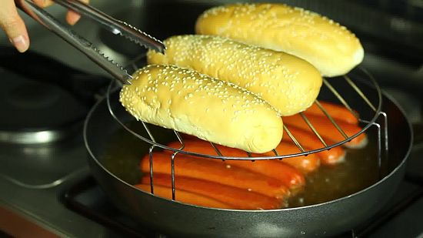
“PREPARACIÓN DE LOS PLATOS”
HAMBURGUESA
HOT DOG

Slide 7
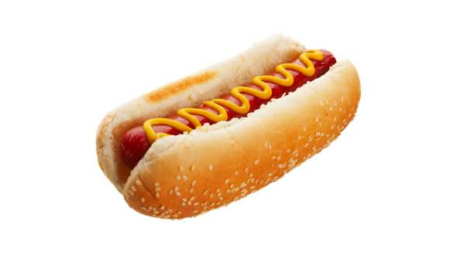
“Hamburguesa y Hot dog” “Precio 0,75$”

Slide 8
“INTEGRANTES DE LA MINI-EMPRESA COOPERATIVA”

